Slide 1
Там, на неведомых дорожках
Сказочная
игра-викторина

Slide 2
Правила игры
Правила игры-викторины, посвященной сказкам, просты: играют 2 команды. Жеребьёвка определяет, кто первый выбирает
категорию и номер вопроса.
За правильный ответ начисляется 1 балл.
Команда может воспользоваться подсказкой.
Ответ команды сверяется с правильным ответом, который открывается по щелчку. Следующий вопрос в этой категории предлагается другой команде.
Победитель определяется по наибольшей
сумме набранных баллов.

Slide 3
Там, на неведомых дорожках
Что за чудо-предмет?
1
2
3
4
Кто это?
1
2
3
4
Песенку узнай!
1
2
3
4
Чьё это?
1
2
3
4

Slide 4
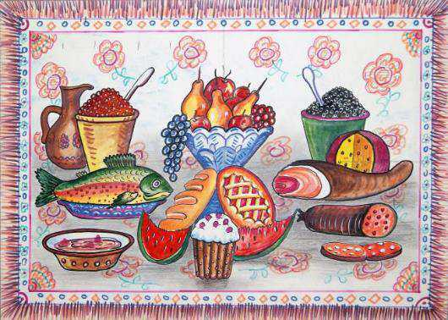
1
Что за чудо-предмет?
Ах, стряпуха! Ах, хозяйка!
Ты, дружок, ее узнай-ка:
Стоит только расстелить -
Всех сумеет накормить.
Много всяких будет блюд.
Как стряпуху ту зовут?
Скатерть-самобранка

Slide 5
2
Что за чудо-предмет?
Если ты ее наденешь,
Можешь хоть куда идти,
И при этом неприятель
Не сможет в ней тебя найти
Шапка-невидимка

Slide 6
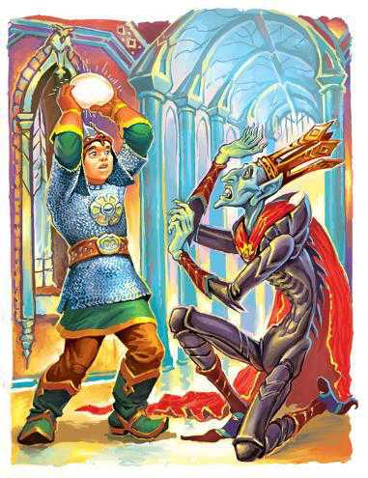
3
Что за чудо-предмет?
Знает утка, знает птица,
Где Кощея смерть таится.
Что же это за предмет?
Дай дружок скорей ответ
Игла

Slide 7
4
Что за чудо-предмет?
Бока потёр, а джин уж тут, готов весь мир перевернуть. Лишь пожелает господин, вещицы этой властелин. Что то за вещь, что в ней живёт невольником волшебник тот?
Лампа Алладина

Slide 8
1
Кто это?
Красна девица грустна,
Ей не нравится весна,
Ей на солнце тяжко!
Слезы льет, бедняжка!
Снегурочка

Slide 9
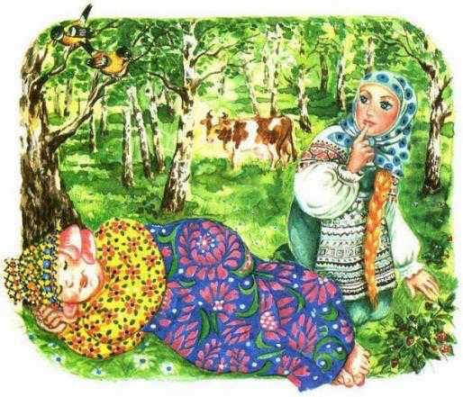
2
Кто это?
Какая сказка, нам секрет открой,
Где говорилось:
«Спи, глазок, и спи, другой!»
Крошечка-хаврошечка

Slide 10
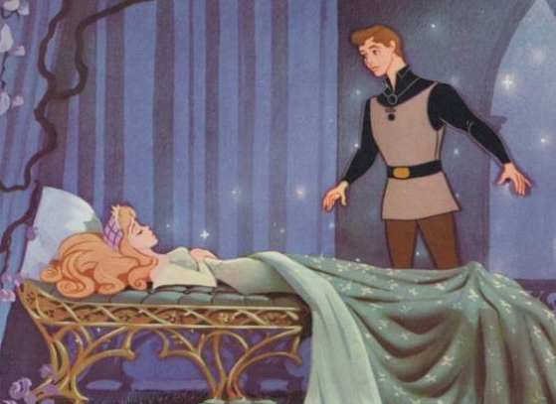
3
Кто это?
Вот дева юная в объятьях сна,
Лежит она уж сотню лет
И ждет, а принца нет, и нет, и нет.
Скажите мне, друзья, кто же она?
Спящая красавица

Slide 11
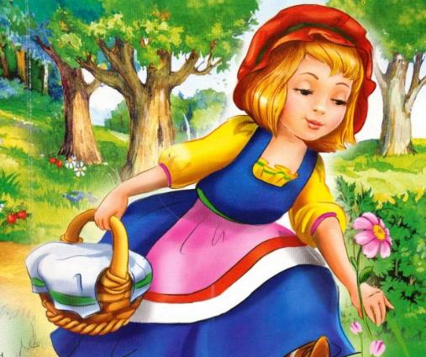
4
Кто это?
Маленькая девочка весело бежит
По тропинке к домику,
Что в лесу стоит.
Нужно этой девочке
К бабушке скорей
Отнести корзиночку,
Посланную ей.
Красная Шапочка

Slide 12
1
Песенку узнай!
Старушка имела животное булыжного цвета с рогами
Жил-был у бабушки серенький козлик

Slide 13
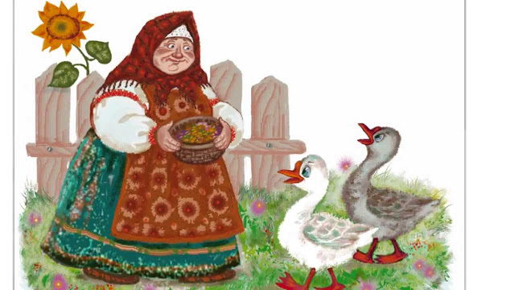
2
Песенку узнай!
Женщина пожилого возраста была владелицей пары жизнерадостных птиц
Жили у бабуси два веселых гуся

Slide 14
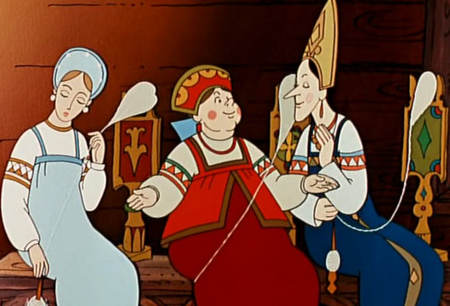
3
Песенку узнай!
Компания молодых особ занималась рукоделием после захода солнца у отверстия со стеклом
Три девицы под окном пряли поздно вечерком

Slide 15
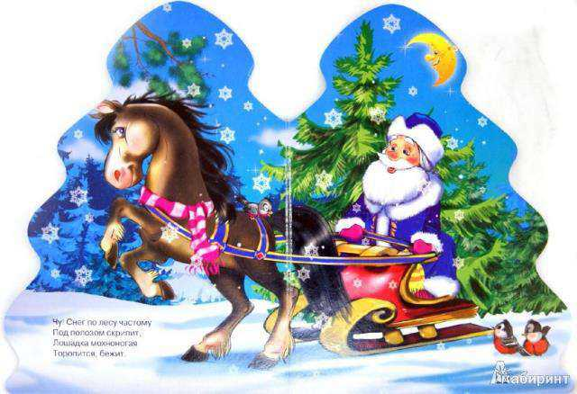
4
Песенку узнай!
На плантации зеленых насаждений появилось новое чудо, пригодное для встречи зимнего праздника
В лесу родилась елочка, в лесу она росла

Slide 16
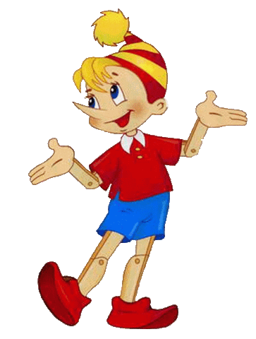
1
Чьё это?
Буратино

Slide 17
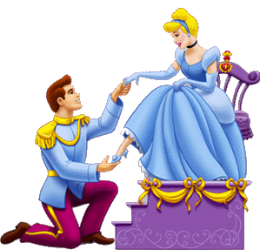
2
Чьё это?
Золушки

Slide 18
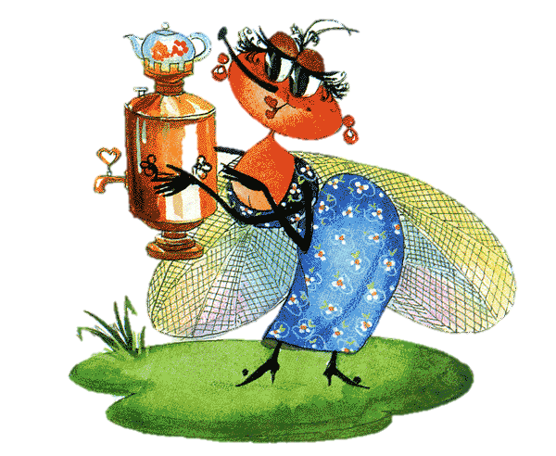
3
Чьё это?
Мухи-цокотухи

Slide 19
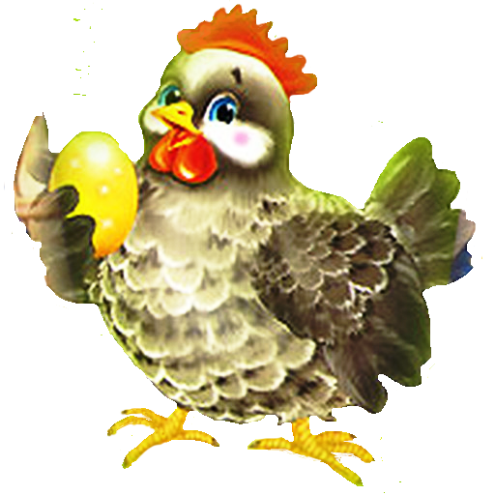
4
Чьё это?
Курочки Рябы

Slide 20
ПОДВЕДЁМ
ИТОГИ ИГРЫ!

Slide 21
МОЛОДЦЫ!

Slide 22
СПАСИБО
ЗА
ВНИМАНИЕ!

